Slide 1
Seminar Moderne Optik
Fakultät Physik
Laser Verstärkung

Slide 2
Struktur
Fakultät Physik
Grundlagen
Problem
Strukturentwicklung
Chirped pulse amplification
Theorie
Umsetzung
Anwendung

Slide 3
Grundlagen
Fakultät Physik
Light amplification by stimulated emission of radiation
Kohärent
parallel

Slide 4
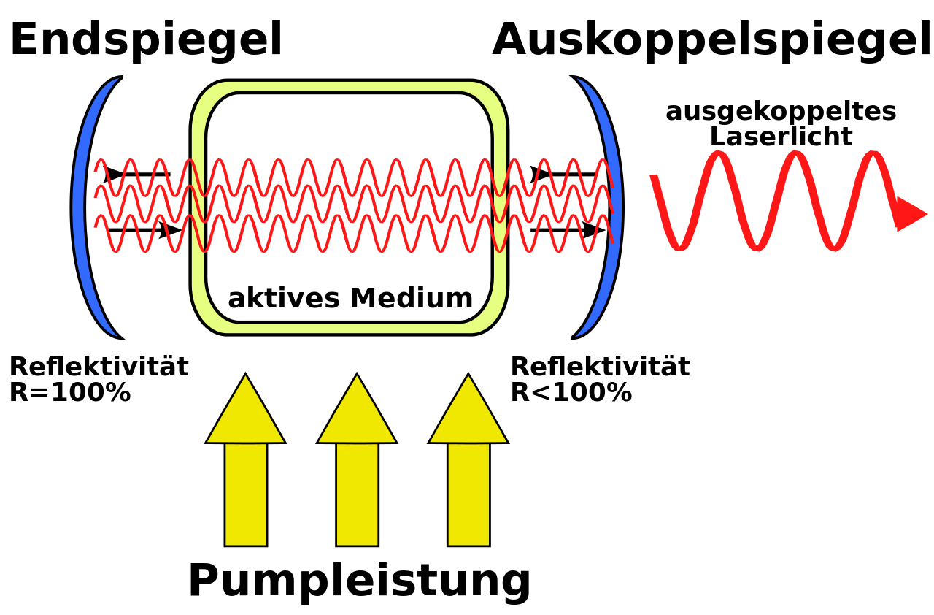
Grundlagen Aufbau
Fakultät Physik
Aktives Medium
Optische Pumpe
Resonator
https://commons.wikimedia.org/w/index.php?curid=8544739
Notes:
Populations Inversion
Resonator Größe N*lamba=L
Aktives Medium bestimmt Laserwellenlänge

Slide 5
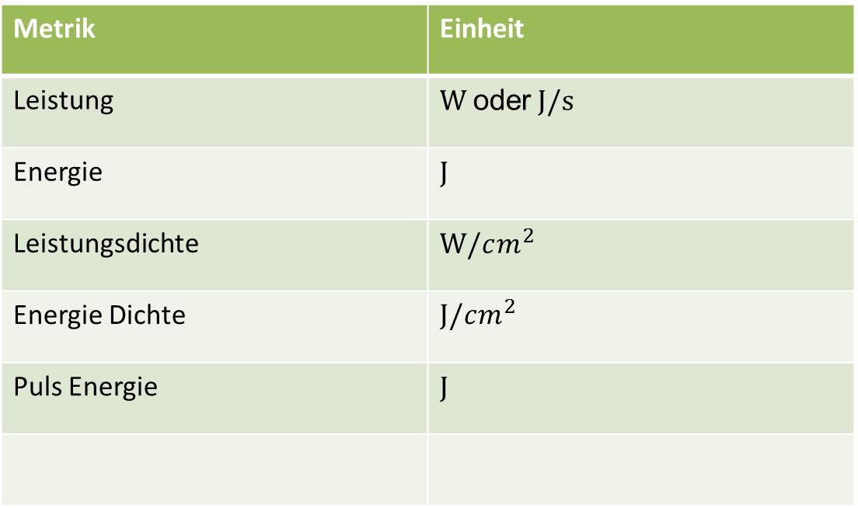
Grundlagen Power
Fakultät Physik
Metrik | Einheit
Leistung | W oder J/s
Energie | J
Leistungsdichte | W/$cm^{2}$
Energie Dichte | J/$cm^{2}$
Puls Energie | J

Slide 6
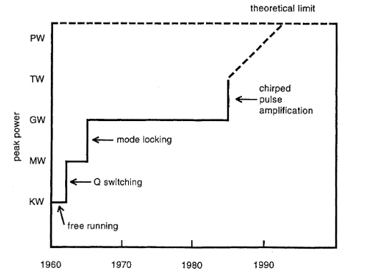
Problem
Fakultät Physik
Laser verstärken wie?
Q-switching
Mode-locking
CPA
Laser Spectroscopy , Demtröder 2003, S. 676

Slide 7
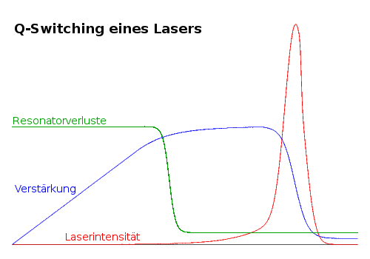
Q-switching
Fakultät Physik
Populationsinversion
Resonatorverluste
Maximum
Q-switch
Laserimpuls
https://de.wikipedia.org/w/index.php?curid=2926200
Notes:
Das Pumpen verursacht inversionspopulation im aktiven medium.
Diese kann nicht abgebaut werden, da die Güte des Resonator zunächst zu niedrig ist.
Das bedeutet dass das Licht welches das Medium verlässt, den Resonator direkt verlässt.
Die Resonatorgüte bleibt so gering bis das Maximum der Inversionspopulation erreicht wird.
Nun wird die Güte schlagartig geändert.
Der Resonator reflektiert, die Inversionspopulationn wird aufgelöst.
Dadurch kommt es zu einem energiereichen Laserimpuls im 1-20 ns Bereich mit einer Leistung von 10^9 W.
Mögliche Umsetzung durch rotierenden Spiegel oder Pockels Zellen die mit Spannungsimpulsen gesteuert werden können.

Slide 8
Mode Locking
Fakultät Physik
Laser oszilliert in vielen Moden
Phasen werden gekoppelt
S.616 Demtröder

Slide 9
Seminar Moderne Optik
Fakultät Physik
Laser Verstärkung

Slide 10
Seminar Moderne Optik
Fakultät Physik
Laser Verstärkung

Slide 11
Seminar Moderne Optik
Fakultät Physik
Laser Verstärkung

Slide 12
Seminar Moderne Optik
Fakultät Physik
Laser Verstärkung

Slide 13
Seminar Moderne Optik
Fakultät Physik
Laser Verstärkung

